Slide 1



创客教育
系列课程
好搭Bit
(基于MakeCode)
好好搭搭在线

Slide 2
模拟量读取
好好搭搭在线

Slide 3
01
基础知识
02
指令学习
目 录
硬件接线图
03
04
程序代码

Slide 4
1
基础知识
什么是模拟量？
模拟量是指在一定范围连续变化的量，也就是在一定范围(定义域)内可以取任意值。
模拟接口可以当作数字接口使用，数字接口不可以当着模拟接口使用。

Slide 5
1
基础知识
亮度传感器
亮度传感器也称为光敏传感器，其实是一个光敏管，能够感知周围光线的强度，通过转化和采集后输出具体数值，亮度越大，数值越大，反之越小。

Slide 6

2
指令学习
这个指令在高级类别指令中的引脚类别指令下，使用这个指令可以读取指定模拟口的输出值。指令默认是引脚“P0”。通过单击下拉列表，可以选择P0~P2这3个模拟端口

Slide 7
3
硬件接线图
将亮度传感器连接在好搭Bit的P2端口

Slide 8
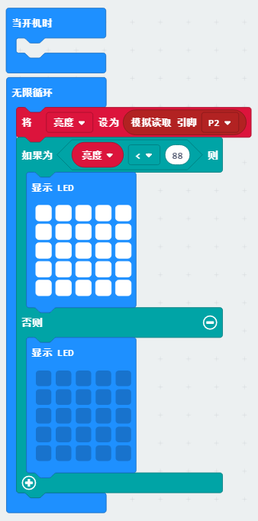
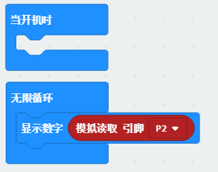
4
程序代码
检测不同光线下亮度值
感应灯

Slide 9
谢谢观看！
好好搭搭在线

